Slide 1
Preparar el entorno
Para RegTest
Configuraciones varias

Slide 2
¿qué es lo que pretendemos hacer?
Pretendemos tener una blockchain regtest PoW de ethereum (con capacidad de SmartContract) compartida solo por los nodos que nosotros queremos. Para ellos vamos a necesitar
Un primer consenso (Genesis.json).
Tantos nodos como queramos conectados entre ellos.
Un modo de conectarse con el nodo (Web3).
Un modo rápido y visual de consultar la blockchain.
Un lenguaje con el cual escribir Smart Cnotracts
Algún modo de compilar los contratos
Extra:
7) un modo de que el docente pueda visualizar la blockchain
1) Genesis.json
2) nodo regtest
geth (Port 8545)
parity
ganache (Nodo)
3) Web3
metamask
MyEtherWallet
web3 py / web3 js
4) Blockchain explorer
etherparty/explorer (Port 8000)
carsenk/explorer
(MainNet/Ropsten: Etherscan)
5) Lenguaje
Mutan
Serpent -> Viper
Solidity
Bamboo
LLL
6) Compilador
Remix (Port 8080)
Solc
7) modo de control
eth-net-intelligence-api

Slide 3
Requisitos
1) cmder / tmux, Gvm (linux) o Go (windows), nvm, ethereum, poppeth,
2) Nodo corriendo
3 )Remix, Keythereum, explorer, Chrome + MetaMask + MyEtherWallet. eth-net-intelligence-api

Slide 4


Cmder(Windows) - tmux (linux)
Windows: http://cmder.net/
Linux: ya viene instalado, solo es necesario correr el comando tmux
Comandos de tmux:
[base]=control+B
[base]+ C = nueva ventana
[base]+ ( “ (or) %) = division de ventana
[base]+ [flechas] = moverse entre ventanas

Slide 5

GVM - Go Version Manager (only linux)
Source: https://github.com/moovweb/gvm
bash < <(curl -s -S -L https://raw.githubusercontent.com/moovweb/gvm/master/binscripts/gvm-installer)
gvm install go1.4
gvm use go1.4 [--default]
export GOROOT_BOOTSTRAP=$GOROOT
gvm install go1.7
gvm use go1.7

Slide 6
Go on windows
Source: https://golang.org/doc/install

Slide 7
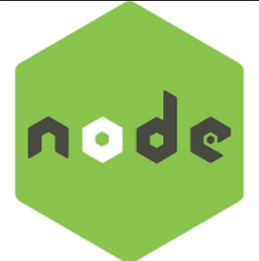
NVM - Node Version Manager
Windows: https://github.com/coreybutler/nvm-windows/releases
Linux/Mac: https://github.com/creationix/nvm
comandos:
nvm install node
nvm list
nvm use v9.6.1

Slide 8

Ethereum (junto con puppeth)
windows: https://geth.ethereum.org/downloads/
Activar “Development tools” en la instalación para instalar puppeth
Linux:
sudo add-apt-repository -y ppa:ethereum/ethereum
sudo apt-get install ethereum
Test:
geth version

Slide 9
Requisitos del consenso
>NetWorkID
>NetID
>Genesys

Slide 10
Fin de los requisitos, ahora vamos a armar el nodo

Slide 11

Generar el archivo Genesis.json
Puppeth
2. Configure new genesis
1.Ethash - Proof of Work
0x
0 (network)
2. Manage existing genesis
2. Export genesis configuration

Slide 12
Explicacion del Genesis
https://respuestas.me/q/Qu-significa-cada-par-metro-de-genesis-json-25227170970

Slide 13
Editar el Genesis.json para que sea único
El archivo Genesis va a configurar el primer bloque de nuestra blockchain y es el que va a generar el primer consenso entre los nodos (similar al pacto social en Hobbes). Para ello es necesario que :
>El archivo Genesis sea unico (tenga identidad)
>Que solo los miembros de la comunidad puedan tener una copia de tal archivo.
En vistas de ello vamos a editar el parámetro “extraData” dentro del archivo ingresándo “0x” más el hash() de alguna palabra secreta sólo conocida por los miembros de la comunidad.

Slide 14
2. Nodo 1 (localhost:8545)
Crear una carpeta llamada “node1” a la misma altura que el genesis.json
Terminal 1:
geth --datadir="./node1" init "Genesis.json"
geth --datadir="./node1" account new
geth --rpc --rpcport 8545 --networkid 0 --datadir="./node1" --rpccorsdomain "*" --rpcaddr "0.0.0.0"
Terminal 2:
geth attach ipc:./node1/geth.ipc
geth attach ipc:\\.\pipe\geth.ipc
web3.eth.accounts[0]
web3.eth.getBalance(web3.eth.accounts[0])
miner.start(1); admin.sleepBlocks(10); miner.stop()

Slide 15
Intentemos un par de cosas
Crear otra cuenta desde el attach
Web3.eth.accounts
web3.personal.newAccount()
Web3.eth.accounts[0]
web3.eth.getBalance(Web3.eth.accounts[0])
Web3.eth.accounts
web3.eth.sendTransaction({from:web3.eth.accounts[0], to:web3.eth.accounts[1], value: web3.toWei(0.05, "ether"), gas:21000});
web3.personal.unlockAccount(web3.eth.accounts[0], "<pass>", 1000);
web3.eth.sendTransaction({from:web3.eth.accounts[0], to:web3.eth.accounts[1], value: web3.toWei(0.05, "ether"), gas:21000});
eth.pendingTransactions

Slide 16
2. Algunos comandos
miner.start(1); admin.sleepBlocks(10); miner.stop()
web3.eth.getBalance(web3.eth.accounts[0])
web3.fromWei(eth.getBalance(eth.accounts[0]), "ether")
admin.nodeInfo.enode
admin.addPeer(“<enode>”)
web3.personal.newAccount()
Mas comandos en: https://github.com/ethereum/wiki/wiki/JavaScript-API

Slide 17
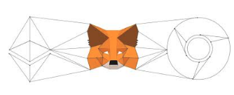
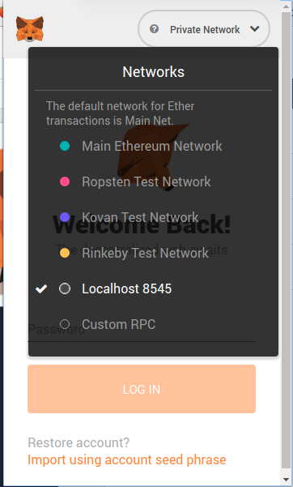
MetaMask
Metamask es una extensión para el browser que permite conectarse por Web3
con algún nodo de la red. Nosotros lo usaremos para conectarnos
a nuestro propio nodo regtest (localhost:8545).
Source: https://metamask.io/

Slide 18
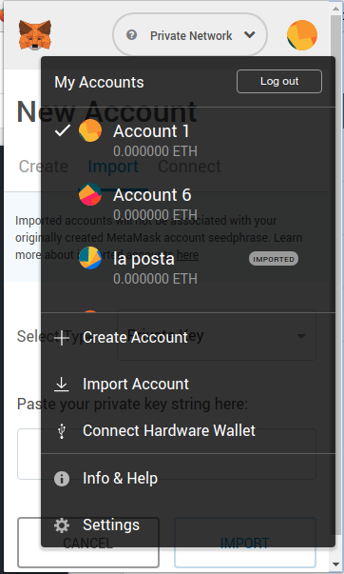
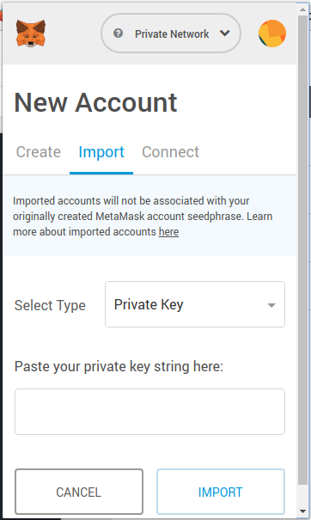
MetaMask Import Private Key
Una vez que tengamos nuestra PrivateKey simplemente debemos de importarla en Metamask.

Slide 19
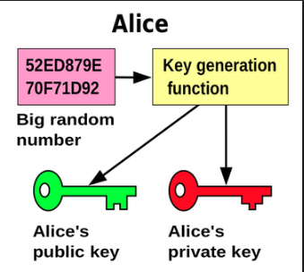
Exportar Privatekey de nuestro Geth
install:
npm install keythereum
Crear un archivo *.js con el siguiente contenido
var keyth=require('keythereum')
var keyobj=keyth.importFromFile(process.argv[2],'<dir/node1>')
var privateKey=keyth.recover('<pass>',keyobj) //this takes a few seconds to finish
console.log(privateKey.toString('hex'))
Luego ejecutarlo con node

Slide 20
Explorer (localhost:8000)
Install:
git clone https://github.com/etherparty/explorer
cd explorer
npm install
Npm start

Slide 21
Eth net intelligence api
git clone https://github.com/cubedro/eth-net-intelligence-api cd eth-net-intelligence-api npm install sudo npm install -g pm2
Modificar el app.json y modificar
>INSTANCE_NAME por el nombre de ustedes
>WS_Server por “http://<IP_Docente>:3000”
>WS_SECRET por “Secreto”

Slide 22
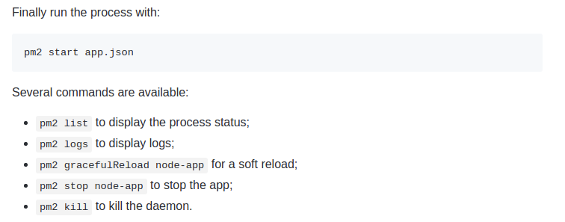
Eth net intelligence api
link

Slide 23
Ya tenemos nuestro primer nodo, ahora vamos a conectarnos con la computadora de al lado

Slide 24
En nuestro nodo vamos a correr el comando admin.nodeInfo.enode lo que nos devolverá algo del tipo
enode://28b9d6f5836ce3c7f20752d119c3066bf79b1e12f1dc0cdc8d8a73429f3d 867d8c10ffdf9f1e58f2ce954c83b0944e2c110ac98502e3f0a7d159728122e28703@[::]:30802?discport=0
Vamos a averiguar nuestra ip usando ipconfig (Windows) ifconfig (Linux) y cambiaremos [::] por la ip correspondiente, quedándonos algo como lo siguiente
enode://28b9d6f5836ce3c7f20752d119c3066bf79b1e12f1dc0cdc8d8a73429f3d867d8c10ffdf9f1e58f2ce954c83b0944e2c110ac98502e3f0a7d159728122e28703@10.10.0.25:30802?discport=0
Le pasaremos este contenido a nuestro compañero y él ejecutará el siguiente comando desde el geth
admin.addPeer(“<enode>”)

Slide 25
Intentemos minar
miner.start(1); admin.sleepBlocks(10); miner.stop()

Slide 26
Probemos enviarnos monedas entre nosotros
web3.eth.sendTransaction({from:<fromAddress>, to:<toAddress>, value: web3.toWei(0.05, "ether"), gas:21000});

Slide 27

MyEtherWallet
Source: https://chrome.google.com/webstore/detail/myetherwallet/nlbmnnijcnlegkjjpcfjclmcfggfefdm?hl=en

Slide 28

Remix (localhost:8080)
Linux:
npm install remix-ide -g
remix-ide
Windows:
npm install --global --production windows-build-tools
npm install remix-ide -g
Go to “C:\Program Files (x86)\MSBuild\14.0” y poner al usuario como dueño de la carpeta (properties>Security>Advanced)
remix-ide

